Slide 1
Применения программы мозжечковой стимуляции с использованием балансировочного комплекса
Заместитель заведующего по учебно-воспитательной работе МБДОУ детского сада № 75 Дроздова С.Ю.
Учитель –логопед высшей квалификационной категории
МБДОУ детского сада №75 Кожаева Г.Н.

Slide 2
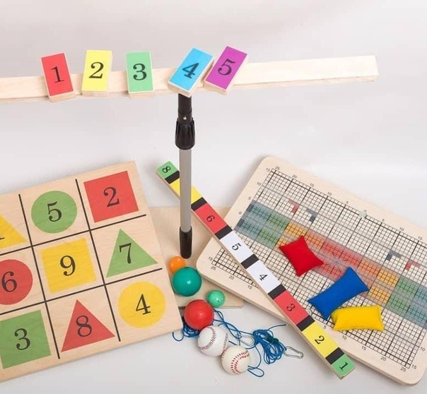
Дошкольный возраст является решающим в формировании фундамента физического и психического здоровья. Специалисты отмечают, что за последние десятилетия в России и, в частности в Ульяновской области, резко возросло число детей, нуждающихся в комплексной реабилитации физического и психического здоровья. Самой частой патологией на сегодняшний день являются различные нарушения эмоционально-волевой сферы — гиперактивность, дефицит внимания, а также так называемые расстройства аутичного спектра. Эти нарушения влекут за собой, прежде всего социальные, а в последствии и учебные проблемы детей: сложность, а зачастую и невозможность адаптироваться в детском коллективе, трудности в усвоении учебного материала.

Slide 3
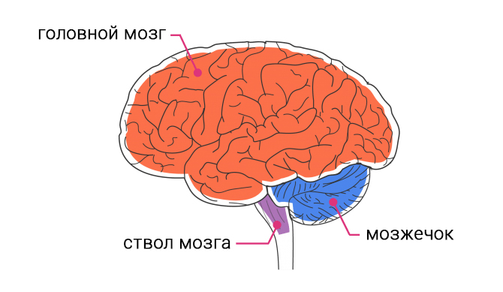
Что такое мозжечок и зачем его стимулировать Мозжечок человека содержит больше нервных клеток, чем все остальные отделы головного мозга! Очень долго ученые были убеждены, что мозжечок отвечает за равновесие, координацию движений и движение глаз. Однако, в последние десятилетия они пришли к выводу, что мозжечок – ключ практически ко всему! В том числе и к интеллектуальному, речевому и даже к эмоциональному развитию ребенка. Мозжечок – это самый быстродействующий механизм в мозге. Он быстро перерабатывает любую информацию, поступающую из других частей мозга и определяет скорость работы всего головного мозга в целом.

Slide 4
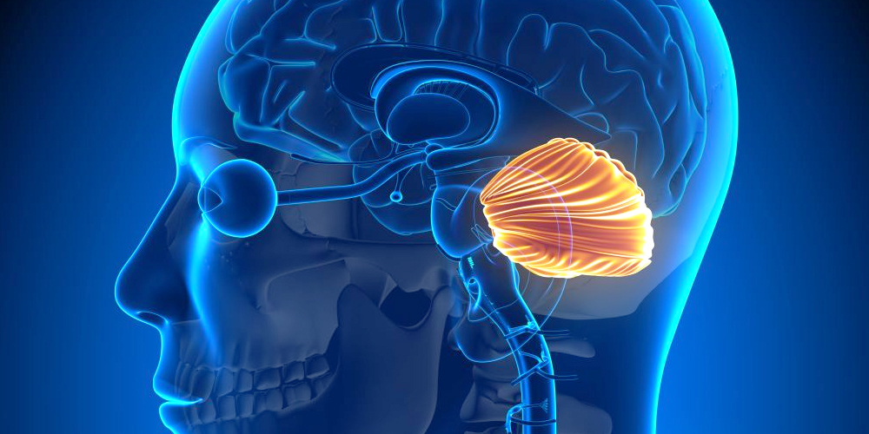
Мозжечковая стимуляция – специальный комплекс упражнений, который позволяет развивать головной мозг, в том числе его участки, отвечающие за формирование высших психических функций.

Slide 6
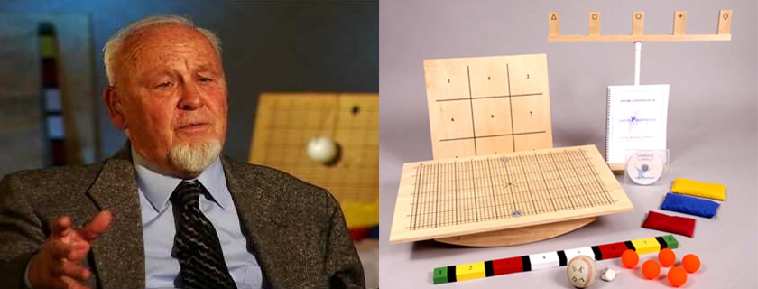
В 60-е годы прошлого столетия американец Фрэнк Бильгау, работая с детьми, которые плохо умели читать, заметил взаимосвязь между их двигательной активностью и изменениями в навыках чтения. Это и послужило началом развития методики мозжечковой стимуляции, концепции по работе с детьми, имеющими нарушения в сенсорной интеграции.

Slide 7
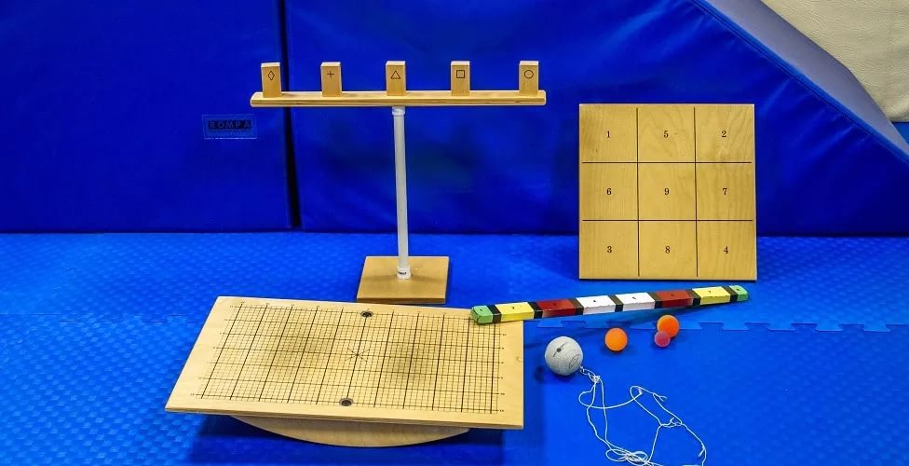
Цель таких упражнений – научить мозг правильно обрабатывать информацию, полученную от органов чувств, улучшить навыки речи, письма рукой, развить навыки чтения, концентрацию внимания, математические навыки, стимулировать развитие памяти и понимание. Следовательно стимулируя работу мозга мы можем восстановить функции тех отделов мозга, которые у ребенка «притормаживали», вследствие чего у него наблюдались те или иные отставания в развитии.

Slide 8
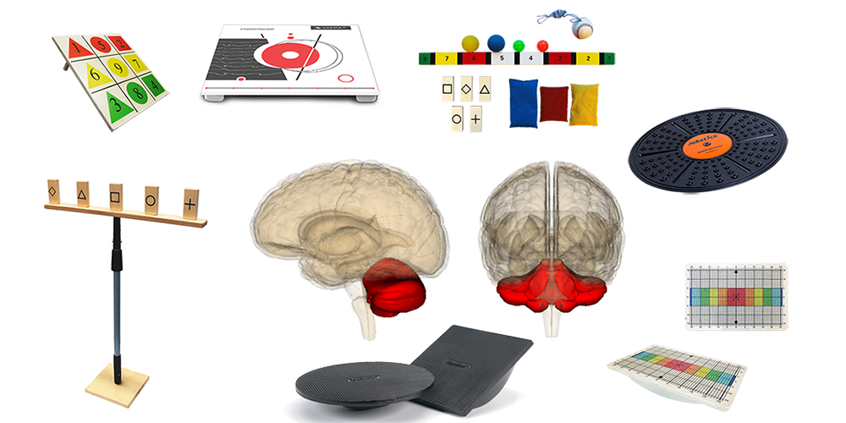
Задачи
1.Изучить и внедрить в коррекционную работу с детьми технологии мозжечковой стимуляции.
2.Разработать и внедрить новые инновационные направления коррекционной помощи детям в ДОУ.
3.Формировать у детей потребность в здоровом образе жизни, стремление к сохранению и укреплению своего здоровья средствами физической культуры.
4.Объединить усилия родителей (законных представителей) и педагогов в решении вопроса оздоровления детей.
5.Повышать квалификацию специалистов ДОУ в области коррекции пограничных состояний дошкольников.
6.Психолого-педагогическая поддержка семей, имеющих детей с особыми потребностями.

Slide 9
Когда полезна программа мозжечковой стимуляции? - синдром дефицита внимания и гиперактивности - минимальная мозговая дисфункция - задержка речевого развития разной степени тяжести; - задержка психического развития - дислексия и дисграфия; - аутизм и расстройства аутистического спектра; - логоневроз (заикание).

Slide 10
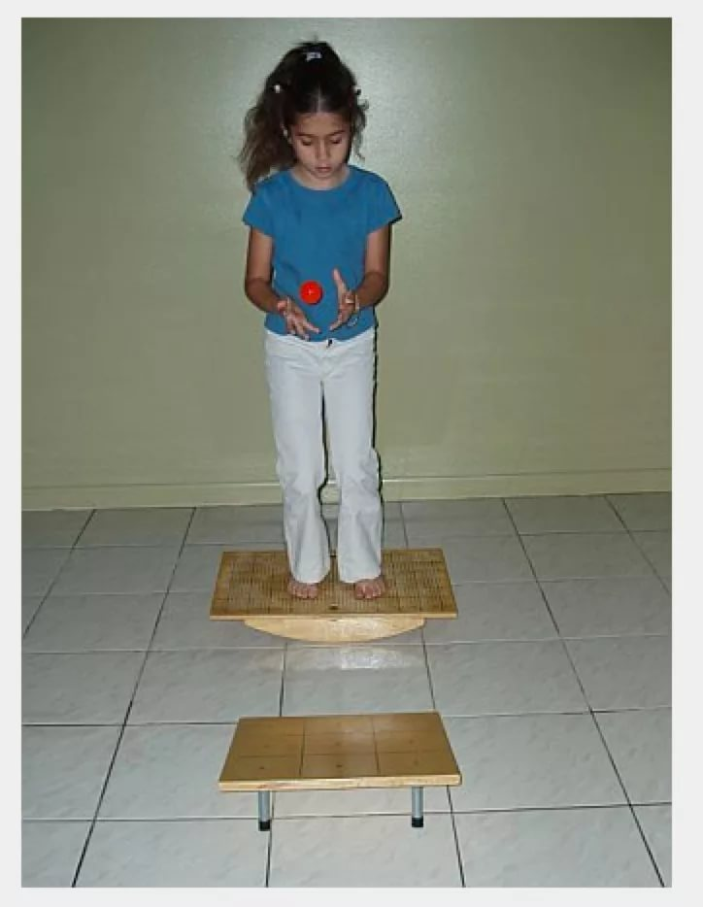
Принципы работы по программе:
- принцип разностороннего развития личности
- принцип гуманизации
- принцип индивидуальности
- принцип цикличности и систематичности
- принцип оздоровительный
- принцип взаимосвязи с семьей
- принцип доступности медико-социальной помощи
- принцип ответственности сотрудников ДОУ
- принцип соблюдения прав человека и гражданина
- принцип обеспечения равных возможностей при
реализации проекта оздоровления детей
- принцип активности детей

Slide 11
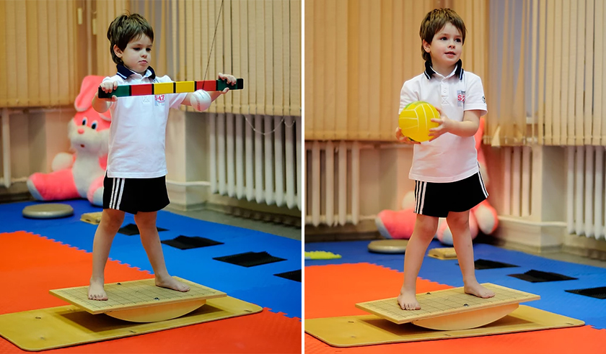
Механизм воздействия - комплексный
Во-первых, манипулирование мячами и мешочками, выполняемое на неустойчивой поверхности, требует одновременной точно согласованной работы вестибулярной, зрительной и даже аудиальной систем, а также моторной ловкости и координации.
Регулярное повторение тренировок постепенно возрастающей сложности приводит к тому, что в мозгу информация от различных сенсорных систем связывается воедино (“интегрируется”), формируя так называемую “схему тела”—внутреннюю ментальную карту того, где находятся те или иные части тела, и чем они заняты.
Во-вторых, тысячекратно повторяющееся во время каждой тренировки пересечение средней линии тела приводит к улучшению межполушарного взаимодействия. Две половинки нашего мозга начинают работать не порознь, а вместе, как одно целое.

Slide 12
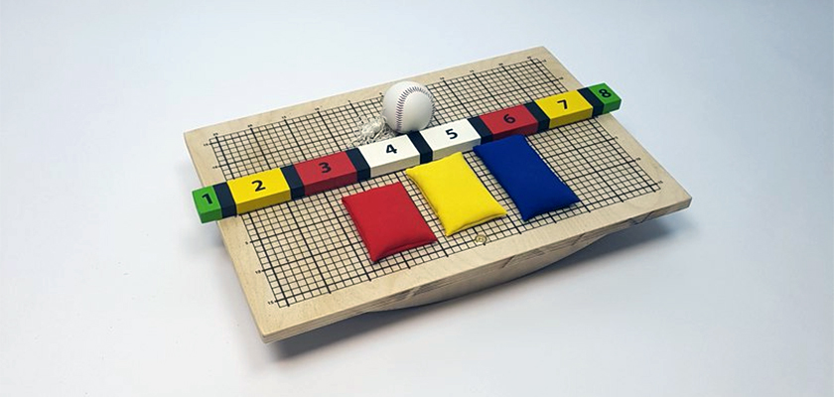
Основные блоки программы. 1 блок Освоение балансира. 2 блок Комплекс упражнений с мешочками с крупой. 3 блок Комплекс упражнений с мячом – маятником. 4 блок Комплекс упражнений с цветной рейкой. 5 блок Комплекс упражнений с набором мячей. 6 блок Комплекс упражнений с мишенью обратной связи. 7 блок Комплекс упражнений с телескопической стойкой и мишенями.

Slide 13
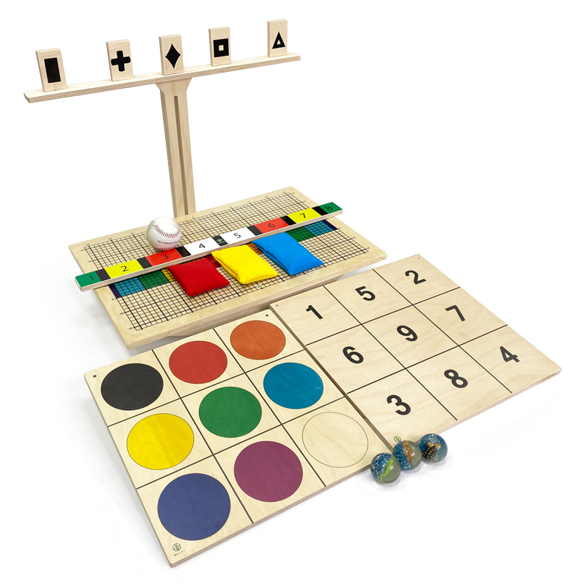
Занятия на современных комплексах можно начинать
с 4 лет, они должны быть регулярными (2 раза в неделю) и
построены по схеме:
от простого к сложному.
В среднем
курс длится 20 занятий, в зависимости от нарушений, по 30 минут.

Slide 14
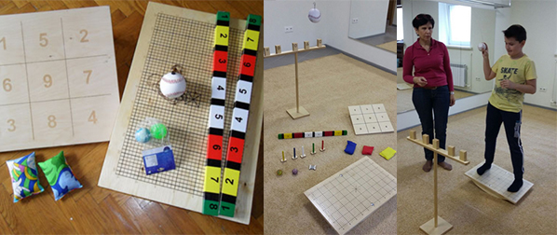
У большинства детей с речевыми проблемами диагностируются нарушения в работе мозжечка. Преодоление дисфункции мозжечка значительно ускоряют процесс коррекции речевых нарушений.
Применение метода мозжечковой стимуляции в коррекционной работе логопеда увеличивают эффективность логопедических занятий

Slide 15
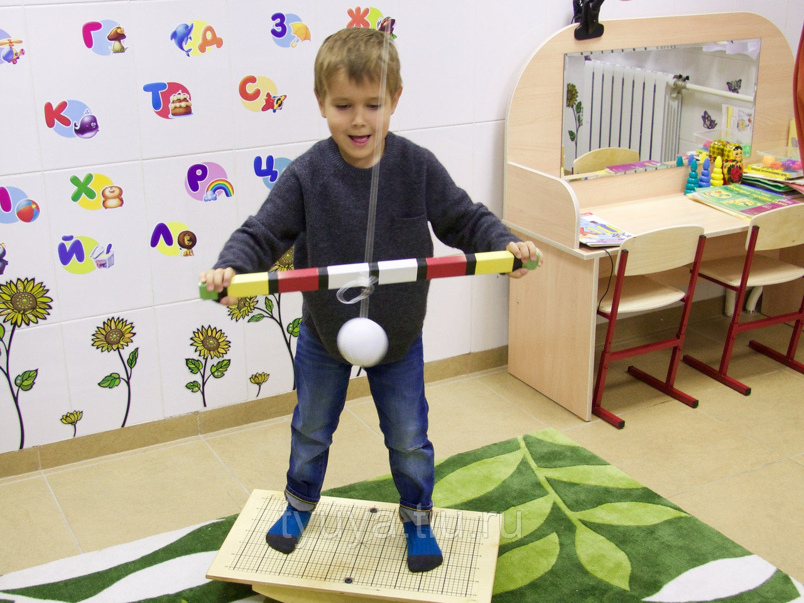
Метод используется при проведении артикуляционной гимнастики и формировании фонематического восприятия и слоговой структуры. Артикуляционные уклады получаются стойкими и не распадаются впоследствии. Слоговая структуры формируется значительно эффективней.
Упражнения могут выполнятся с применением:
балансира;
с мешочками и мячиками;
-с мишенью обратной связи и вкладышами.

Slide 16
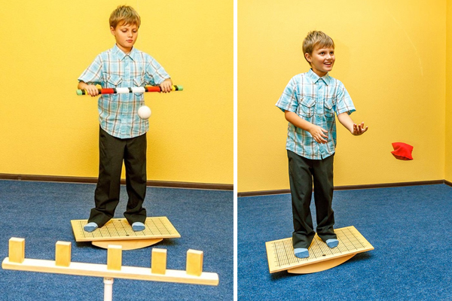
На этапе автоматизации и дифференциации звуков используем мишень обратной связи и вкладыши.
Предлагаем ребёнку попасть и назвать слово, где звук стоит в начале, середине или в конце слова.

Slide 17
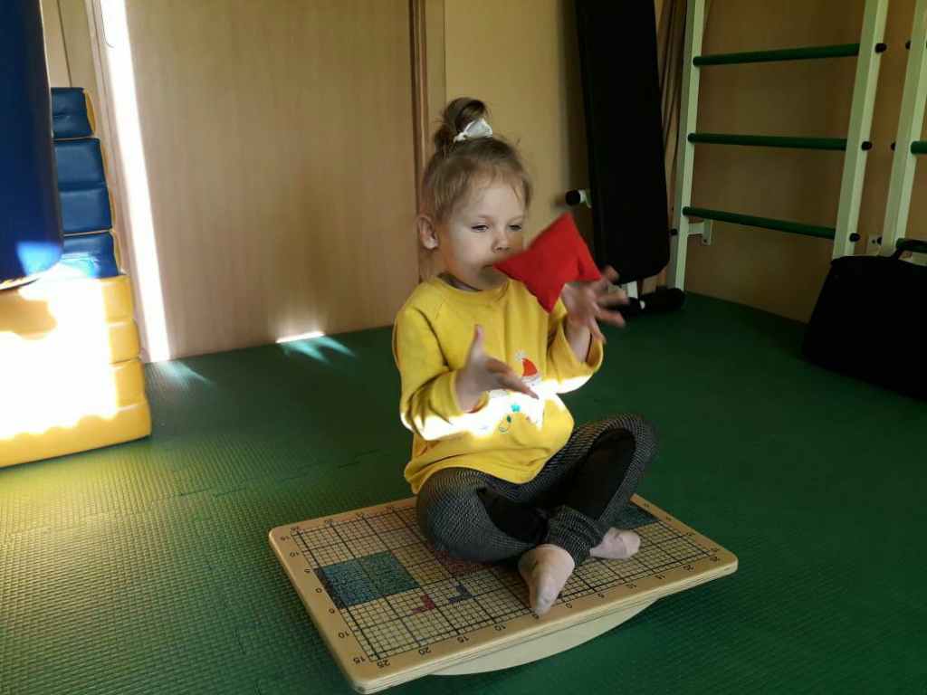
Хорошие результаты отмечаются в процессе формирования лексико-грамматических средств языка и развития связной речи с использованием игр и упражнений с мишенью обратной связи и вкладышами.
На занятии выполняются 1-2 задания которые постепенно усложняются.
Можно использовать следующие игры:
- «Чего не стало»
«Что купила мама»
«Жадина»
«Один-много»
«Опиши предмет» и другие.

Slide 18
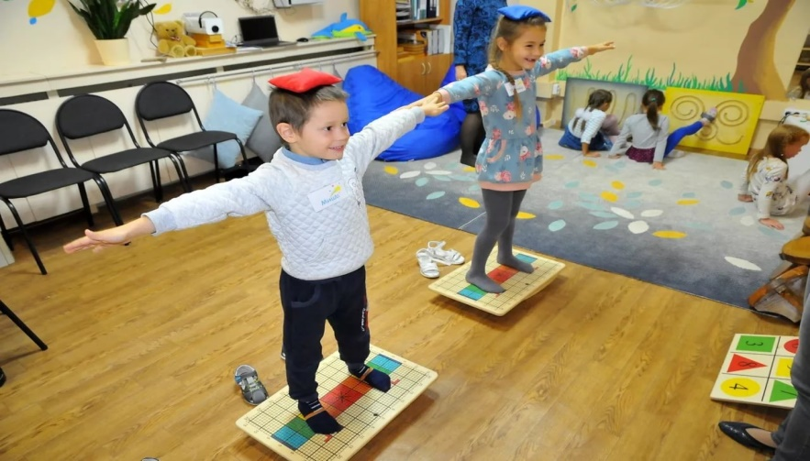
Применение метода мозжечковой стимуляции позволяет
добиться за достаточно короткое время положительной динамики в коррекции проблем развития детей;
установить партнерские случаи и коррекцию индивидуального плана работы с ребенком.
разработать программно-методическое сопровождение детей с нарушениями по направлению - в коррекции эмоционального состояния дошкольника, мозжечковая стимуляция с сенсомоторным развитием, коррекционно-развивающая технология на основе игр ФБУ;
разработать план оказания помощи родителям детей с нарушениями развития.
Педагоги и родители ВМЕСТЕ шаг за шагом учатся преодолевать сложности и искать решение проблем.

Slide 19
Какие результаты можно получить, занимаясь по программе Балансотерапии? - Восполнение недостатков функциональности базовых структур головного мозга - Повышение пластичности мозга -Улучшение способности к моторному планированию; -Улучшение работы эмоционально-волевой сферы. -Улучшение всех видов памяти; Улучшение у ребенка концентрации внимания, поведения. - Улучшение зрительно-моторной координации. - Улучшение графо-моторных функций. - Двигательные и интеллектуальные способности ребенка синхронизируются; -Повышение эффективности других коррекционных занятий (с психологом, логопедом)

Slide 20
Предложения по распространению и внедрению результатов инновационной деятельности в массовую практику
1. Создание раздела в сети Интернет на сайте ДООУ.
2.Работа с родителями.
3.Мастер-классы.
4.Выступления на МО.

Slide 21
Спасибо за внимание

